Slide 1



Consultoría: Identificación de hackers en un ciberataque
GRUPO 4:
EDUARDO JOSÉ FONTALVO ROMERO
FABIO ANDRES MORA OSSA
CARLOS ALBERTO MORA OSSA
FABÍAN EDUARDO CAMELO SÁNCHEZ

Slide 2

Agenda
Contextualización del problema
Análisis Exploratorio de datos (EDA)
Construcción del modelo
Validación y resultados
Conclusiones
Despliegue y Recomendaciones

Slide 3
Capítulo 1
Contexto del problema

Slide 4






BayNova es una start-up especializada en soluciones avanzadas de información geográfica y gestión catastral. Su misión es proporcionar herramientas inteligentes para analizar, visualizar y administrar datos espaciales, apoyando a gobiernos, empresas y ciudadanos en la toma de decisiones territoriales más informadas, sostenibles y eficientes.
Gestiona registros de información predial
Permisos para zonas de ampliación urbana
Información geográfica de distintas capas de la ciudad de San Francisco
Datos personales de propietarios de bienes inmuebles
Información sensible sobre transacciones inmobiliarias

Slide 5


Tres (3) posibles Hackers identificados
Ciberataque a BayNova:
Ransomware (Secuestro de datos sensibles)
Los Hackers se turnaron para realizar los ataques (mismo número de ataques)
Ataque a través de la página web de BayNova

Slide 6
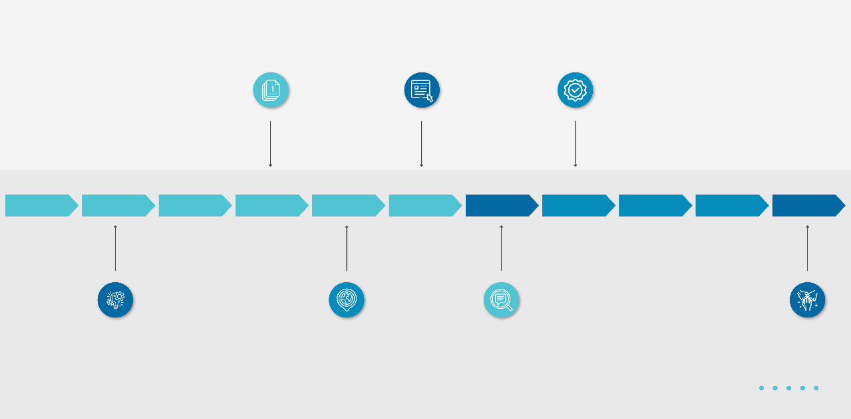
Línea de tiempo ciberataque
Inicio del ciberataque
Detección del ciberataque
Confirmación de dos (2) hackers
01:00
02:00
03:00
04:00
05:00
06:00
07:00
08:00
09:00
10:00
11:00
Respaldo de seguridad
Finalización del ciberataque
Identificación de tres (3) posibles hackers
No se ha confirmado el hacker 3

Slide 7


Objetivo de la consultoría: descubrir si el tercer sospechoso tuvo algo que ver con los ataques, o fueron solo dos hackers
Datos: Compilados por los ingenieros forenses de BayNova: 334 registros correspondientes a cada sesión que los hackers utilizaron para conectarse a sus servidores
Variable | Descripción | Escala | Naturaleza
Session_Connection_Time | Cuánto tiempo duró la sesión en minutos | Razón | Cuantitativa
Bytes Transferred | Número de MB transferidos durante la sesión | Razón | Cuantitativa
Kali_Trace_Used | Indica si el hacker estaba usando Kali Linux (sistema operativo usual para hackeos) | Nominal | Cualitativa
Servers_Corrupted | Número de servidores corrompidos durante el ataque | Razón | Cuantitativa
Pages_Corrupted | Número de páginas accedidas ilegalmente | Razón | Cuantitativa
Location | Ubicación de donde provino el ataque (Probablemente inútil porque los hackers usaron VPNs) | Nominal | Cualitativa
WPM_Typing_Speed | Su velocidad de escritura estimada basada en los registros de sesión (palabras por minuto). | Razón | Cuantitativa
Los hackers se turnan para los ataques. Lo que significa que cada uno debería tener aproximadamente la misma cantidad de ataques.

Slide 8
Capítulo 2
Análisis Exploratorio de datos (EDA)
Capítulo 3
Modelo
Capítulo 4
Validación y resultados

Slide 9
Capítulo 5
Conclusiones

Slide 10
Datos
Se evidencia una correlación superior a 0.7 entre la variable tiempo de conexión por sesión y MB transferidos, servidores corruptos y página corruptas
El uso de Kali Linux está distribuido de forma equitativa: 49% no lo utilizó, 51% sí lo utilizó; es decir los ataques no dependen del sistema operativo
Se identifican dos picos de alta frecuencia en cada una de las variables (distribución bimodal); identificando un patrón de dos posibles atacantes
Conclusiones
Modelo
Validación
Una vez aplicado el modelo se identificó que el número de atacantes o hackers fueron dos (2)
El análisis de clustering no supervisado sobre los logs revela dos patrones de actividad claramente diferenciados, lo cual respalda la hipótesis del equipo forense de que dos hackers distintos participaron en el ataque.
Teniendo en cuenta que los datos no están etiquetados se aplicó un modelo No Supervisado.
Se aplicaron distintos métodos de validación como el gráfico t-SNE concluyendo que el número de atacantes fue dos (2)
Se aplicaron métodos de validación como Feature Importance y k-folds; concluyendo que el modelo es adecuado para la identificación de clusters (atacantes)

Slide 11
Capítulo 6
Despliegue y Recomendaciones

Slide 12
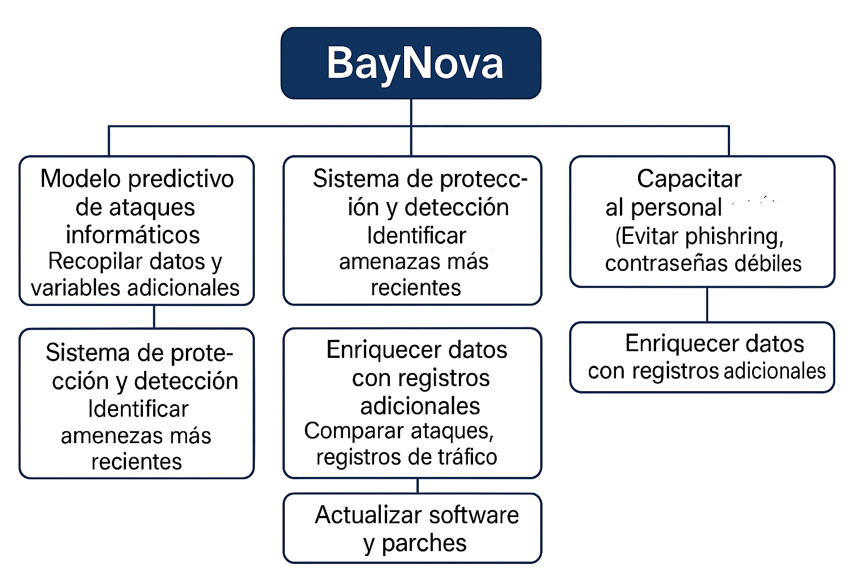
Despliegue: Teniendo en cuenta el requerimiento de BayNova, este modelo no requiere un despliegue en un servicio, dado que corresponde a la identificación de sospechosos (hackers) y el resultado es un informe de auditoría.

